Slide 1

ТВОРЧЕСТВО ГРУППЫ
«АКВАРЕЛЬКИ»
(старшая группа)
Воспитатели:
Мотор Ирина Васильевна

Slide 2
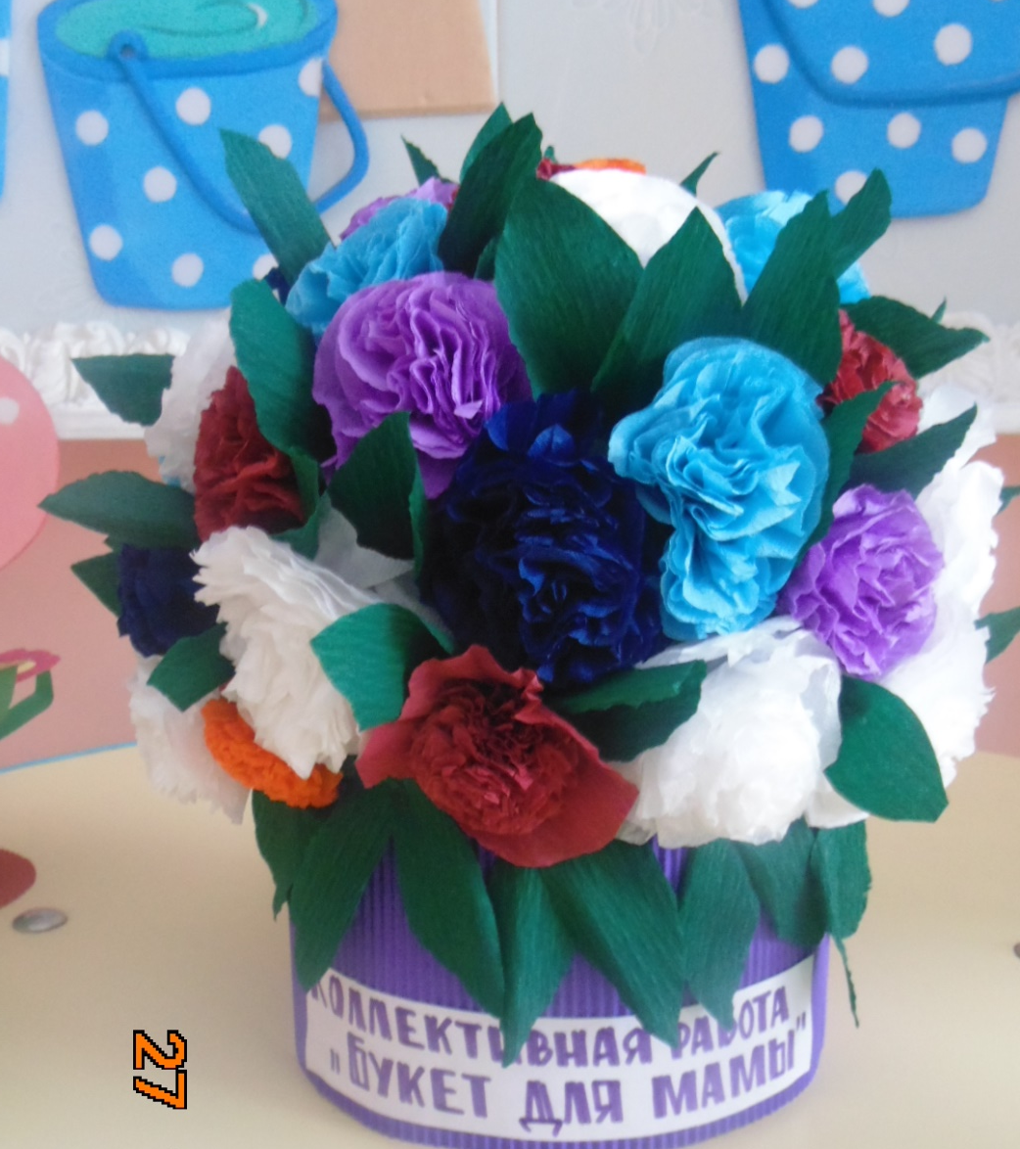
«Букет для мамы» цветы из гофрированной бумаги

Slide 3
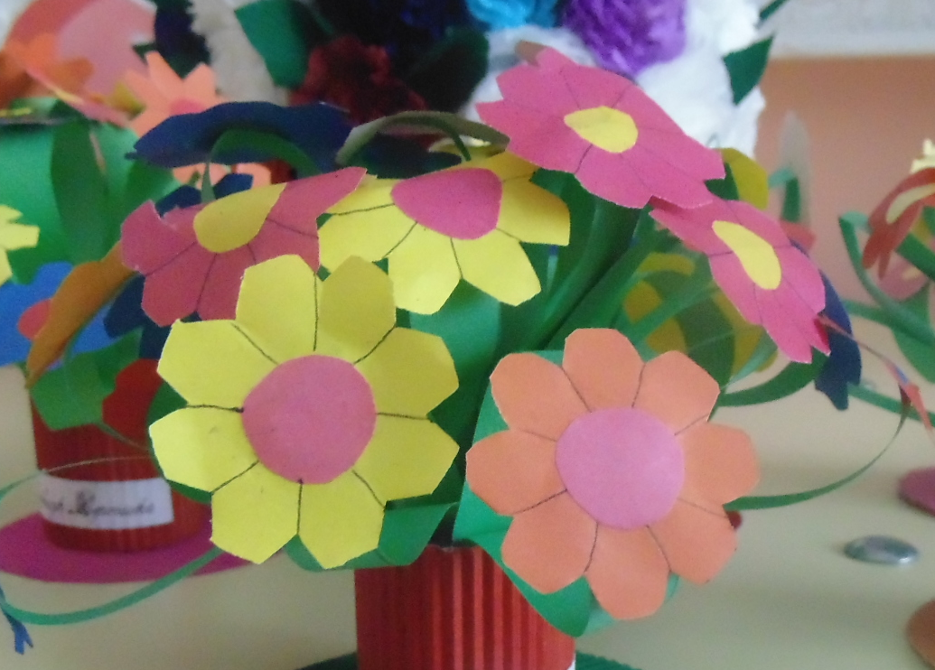
«Букет для мамы» бумажная пластика

Slide 4
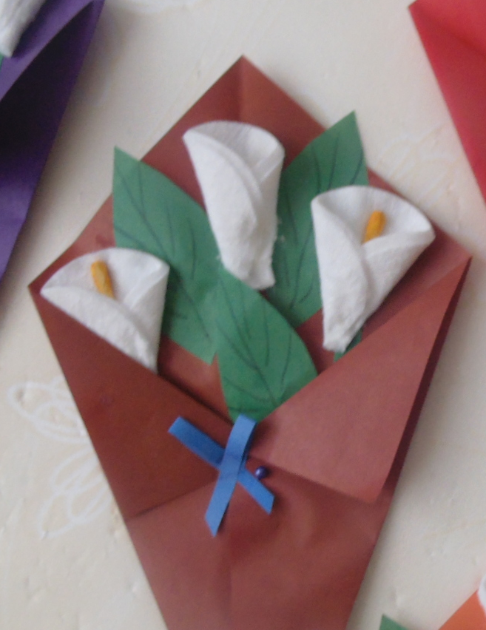
«Калы в вазе» изготовление цветов из ватных дисков

Slide 5
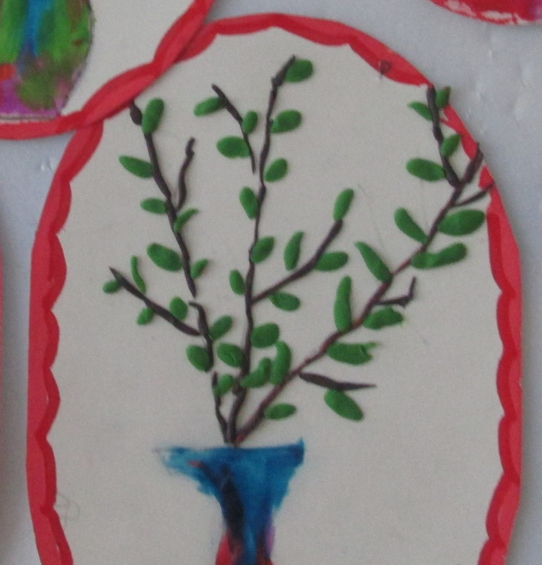
«Первые листочки» пластилинография

Slide 6
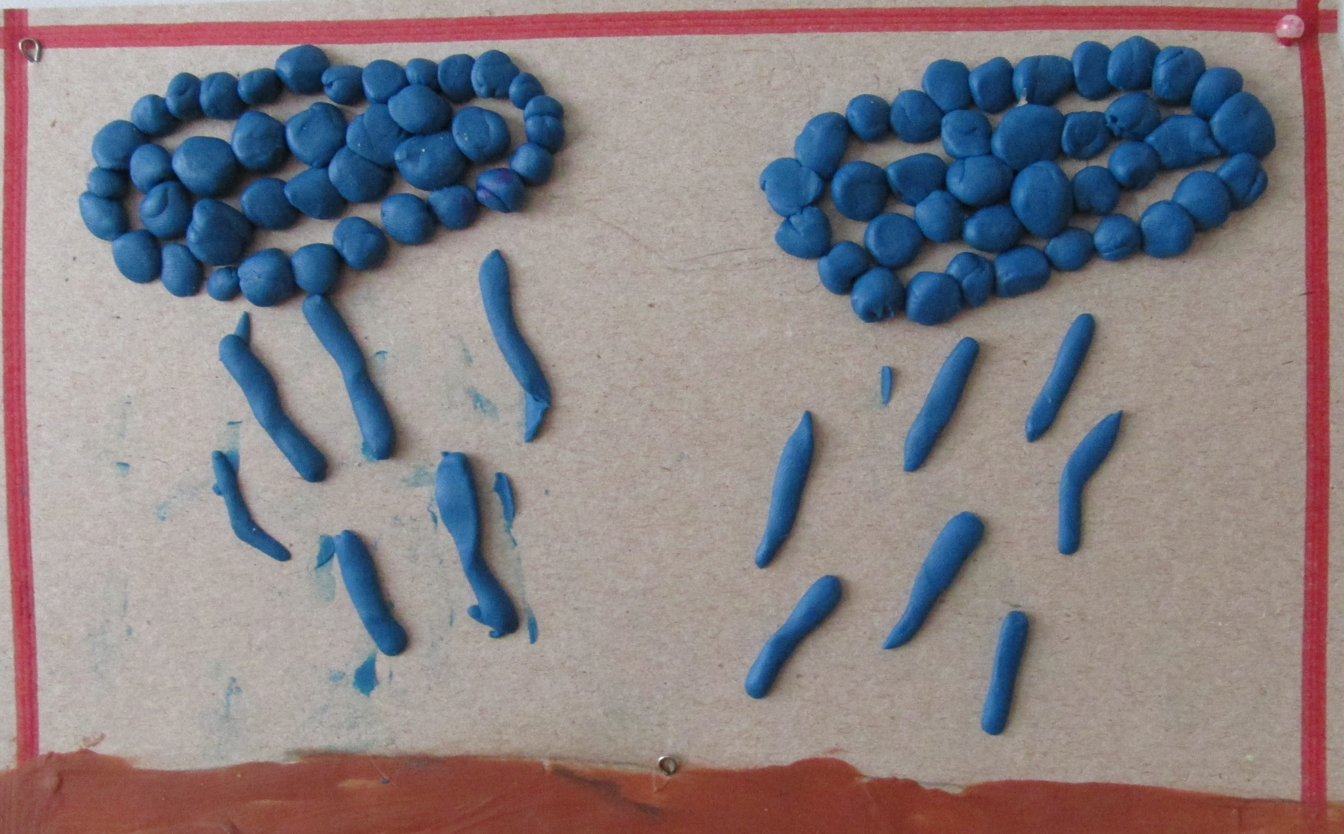
«Дождь» пластилинография пласт

Slide 7
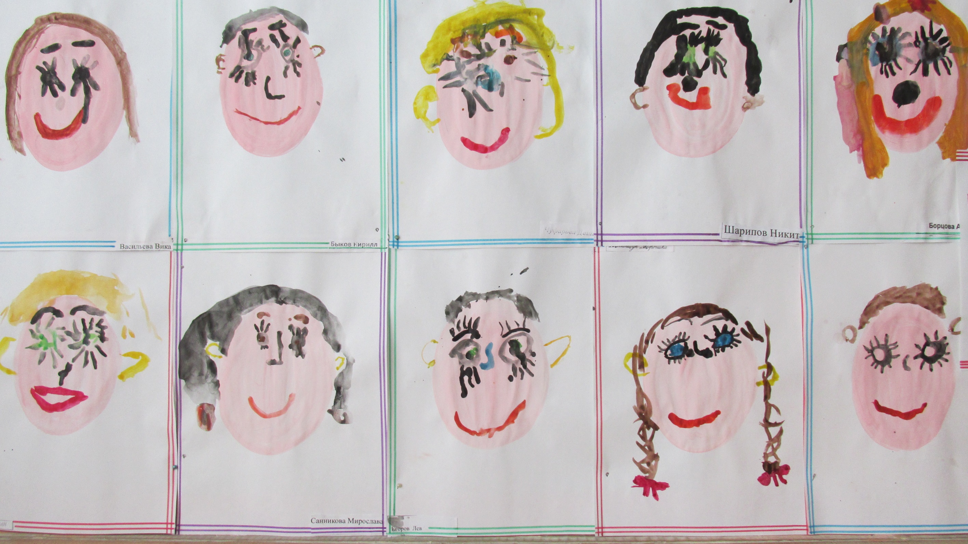

«Портрет моего друга» рисование акварельными красками

Slide 8
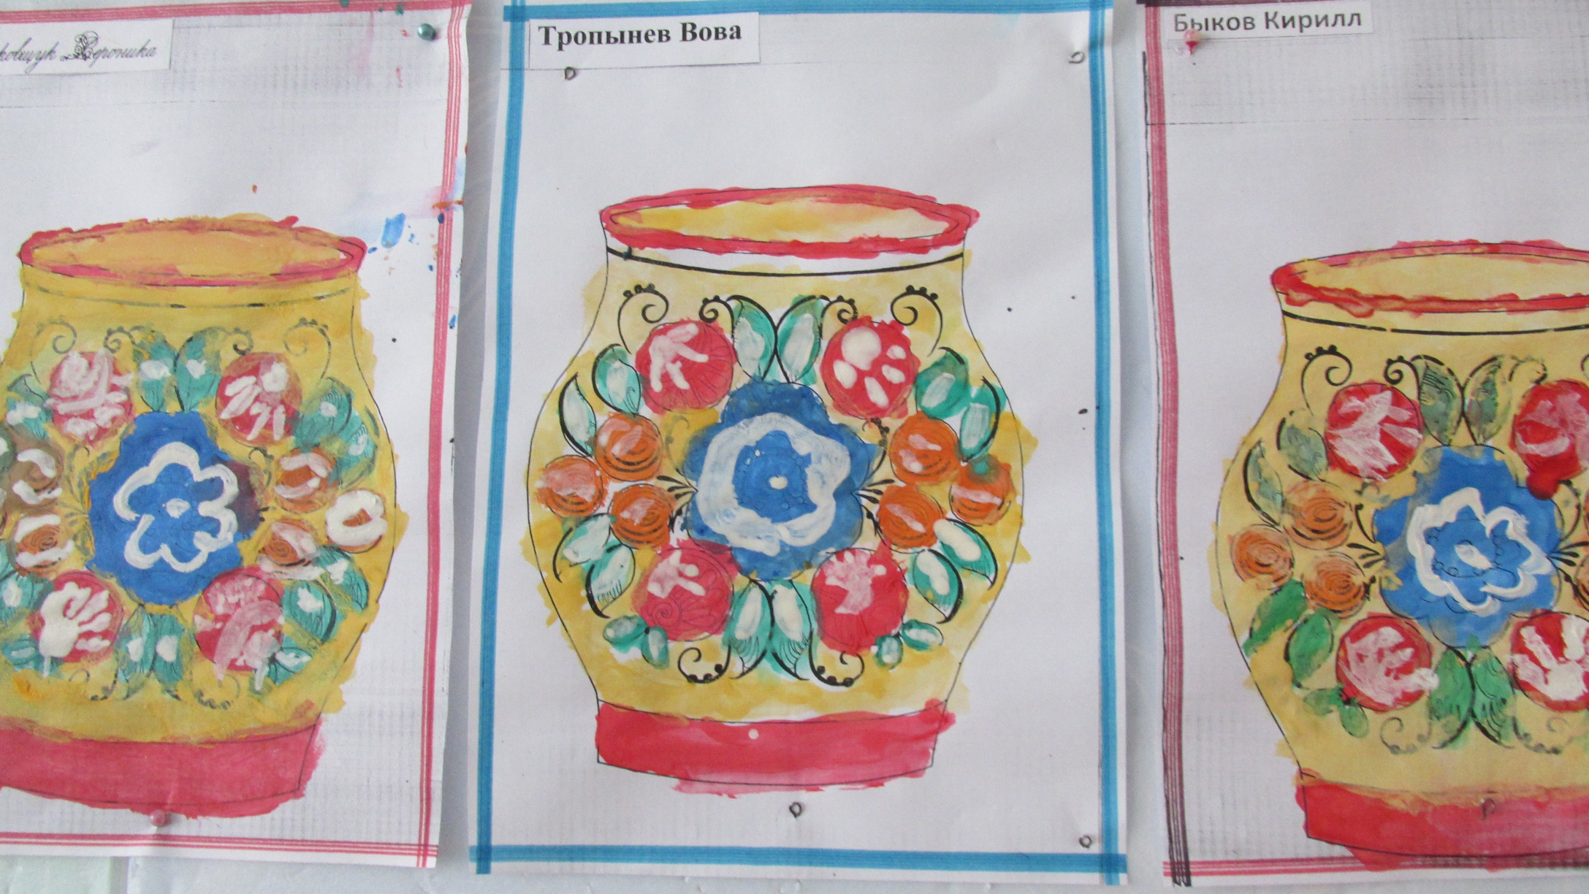
«Городец» акварельные краски

Slide 9
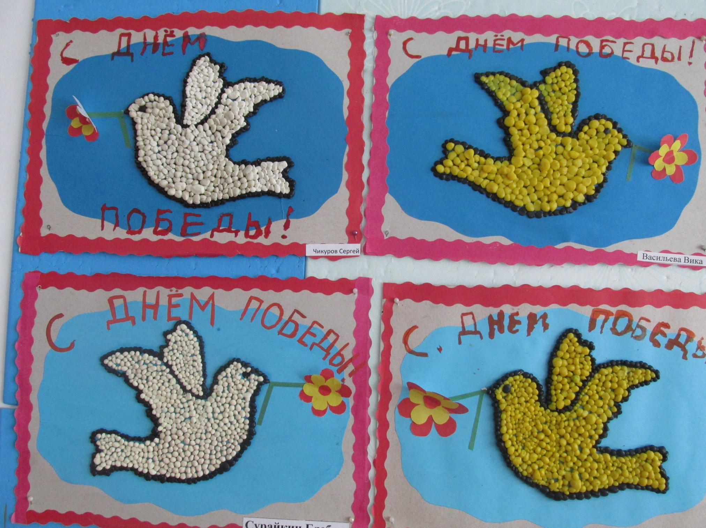
«День победы» пластилинография

Slide 10
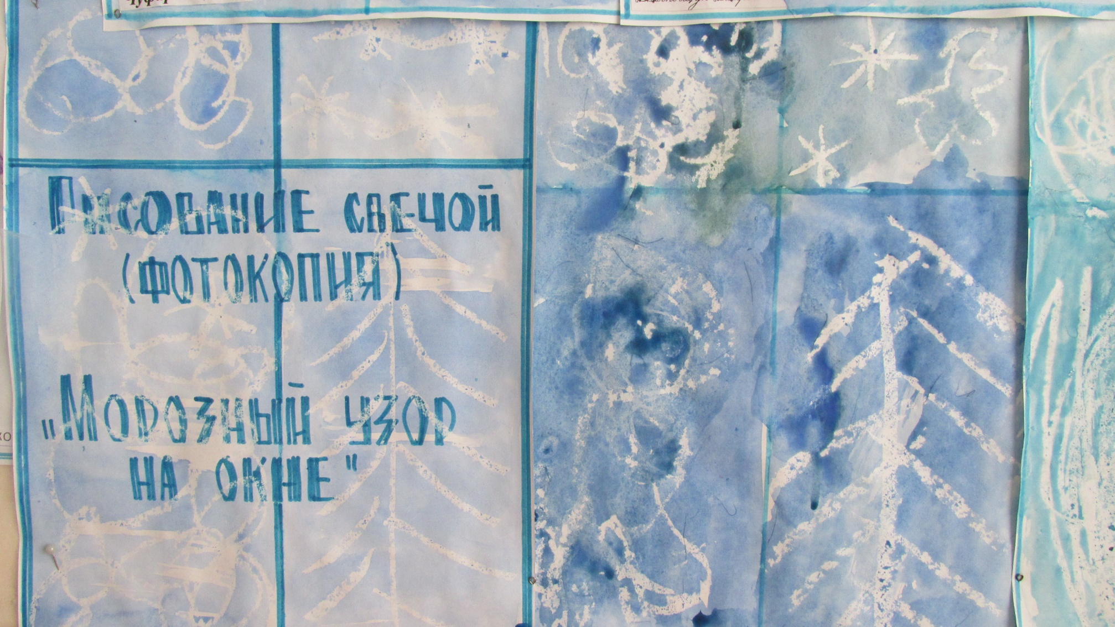
СПАСИБО ЗА ВНИМАНИЕ

